Slide 1
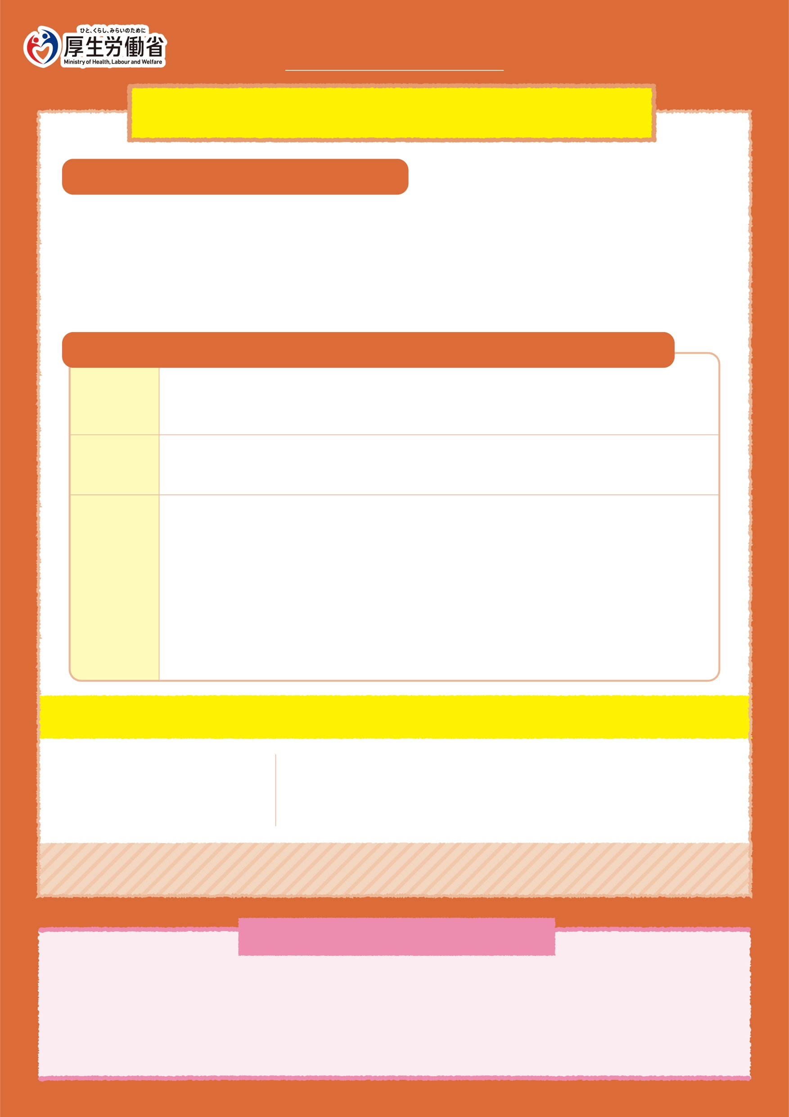
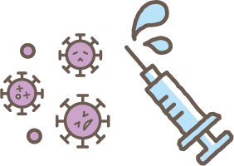
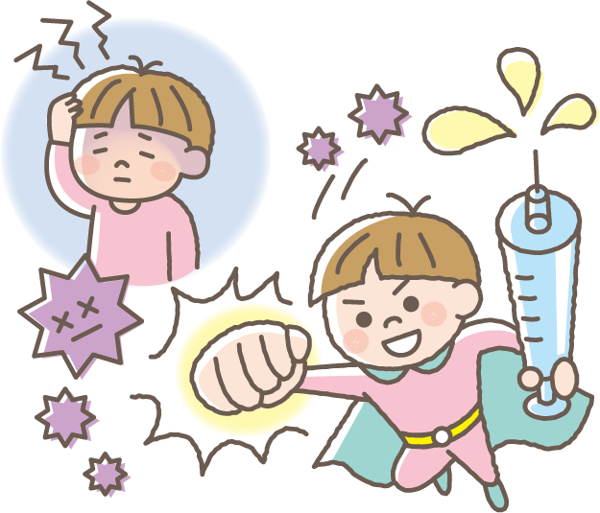
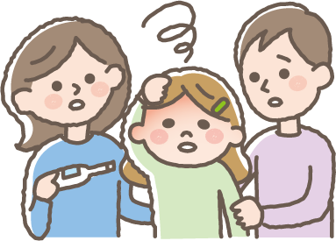
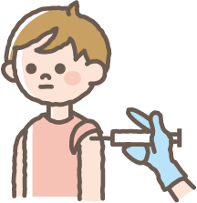
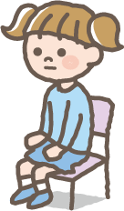
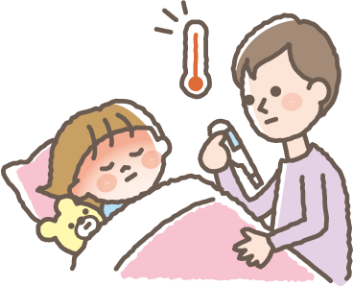
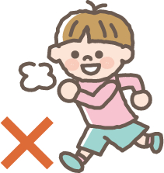
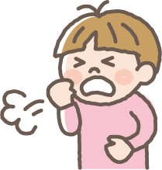
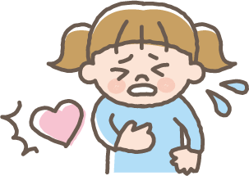
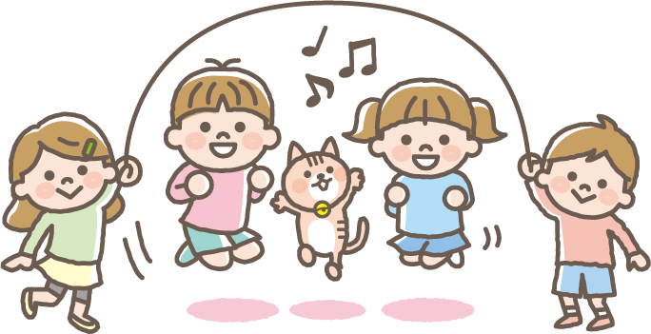
5 वर्षदेखि 11 वर्षसम्मका बालबालिकाहरूको लागि
2022 फेब्रुअरी 10
ネパール語
नोभल कोरोना भाइरसको खोप लगाउने सम्बन्धी
नोभल कोरोना भाइरसको खोप किन लगाउने?
मान्छेको शरीर भित्र नोभल कोरोना भाइरस पसेर त्यसको संख्या बढ्यो भने
ज्वरो, शरीर थाकेर आलस्य, खोकी, सास फेर्न गाह्रो हुने, टाउको दुख्ने, स्वाद फरक हुने जस्ता कुराहरू भएर शरीरको स्थिति खराब हुन्छ।
खोप लगायो भने शरीर भित्र नोभल कोरोना भाइरस पसेको बेला हाम्रो शरीर भाइरससँग लड्न तयार हुन सक्ने हुनाले, शरीर भित्र भाइरस पसेपनि शरीरको स्थिति हतपत खराब हुँदैन।
नोभल कोरोना भाइरसको खोप लगाउने बेला कस्ता कुराहरूप्रति सावधानी अपनाउनुपर्छ?
खोप लगाउनु अघि
37.5℃ भन्दा बढी ज्वरो आएको बेला वा शरीरको स्थिति खराब भएको बेला खोप लगाउन नसकिने हुनाले, त्यस्ता कुराहरू घरको मान्छेलाई भन्नुहोस्।
खोप लगाउने बेला
पाखुरामा खोप लगाइन्छ।
त्यसैले पाखुरा देखाउन सजिलो हुने लुगा लगाएर खोप लगाउन जानुहोस्।
◎ खोप लगाएपछि 15 मिनेट भन्दा बढी समय बसेर आफ्नो अवस्था हेर्नुहोस्।
(30 मिनेट आफ्नो अवस्था हेर्ने स्थितिहरू पनि हुन सक्छन्।)
◎ खोप लगाएको दिन बाथटबमा नुहाउने जस्ता हरेक दिन गर्ने कुराहरू गर्नको लागि समस्या हुँदैन तर थकान हुने खेलहरु भने नखेल्नुहोस्।
◎खोप लगायो भने तलका लक्षणहरू देखिने अवस्थाहरू पनि हुन्छन् तर 2～3 दिनमा आफै निको हुने कुरा थाहा भएको छ।
खोप लगाए पछि
◯ज्वरो
◯बिसन्चो महसुस (बान्ता होला जस्तो) हुने
◯शरीर थाकेर आलस्य
◯पेट दुख्ने (झाडा हुने)
◯टाउको दुख्ने
◯जाडो हुने
यस्ता लक्षणहरू देखिएमा, घरको मान्छे वा वरिपरि भएका ठूलो मान्छेहरूलाई भन्नुहोस्।
● खोप लगाउने बित्तिकै
●खोप लगाएको दिन र त्यसपछिको 4 दिन जति भित्र
◯शरीर चिलाउने
◯खोकी
◯ज्वरो ◯टाउको दुख्ने ◯छाती दुख्ने ◯सास फेर्न गाह्रो हुने
◯शरीर थाकेर आलस्य ◯जाडो हुने
◯छाती ढुकढुक भएको महसुस हुने
यो खोप 3 हप्ताको अन्तरालमा 2 पटक लगाउनुहोस्।
यी महत्त्वपूर्ण कुराहरूको पालना गर्नुहोस्।
चाँडै खोप लगाएका मान्छेहरू तथा, कुनै कारणवश खोप लगाउन नसक्ने मान्छेहरू जस्ता विभिन्न मान्छेहरू छन्। खोप लगाएको वा नलगाएको कारण वरपरका मान्छेहरूलाई नराम्रो कुरा भन्ने, गिज्याउने जस्ता कुराहरू कदापि गर्नु हुँदैन।

